Slide 1

Conocimiento Abierto
Recursos Informáticos - Unidad I: Gestión de la Tecnología y del Conocimiento
Dr. Francisco José García Peñalvo
Departamento de Informática y Automática
GRupo de investigación en InterAcción y eLearning (GRIAL)
Universidad de Salamanca
fgarcia@usal.es
http://grial.usal.es
http://twitter.com/frangp
Máster en las TIC en la Educación: Análisis y Diseño de Procesos, Recursos y Prácticas Formativas
Facultad de Educación – 8 de febrero 2010

Slide 2
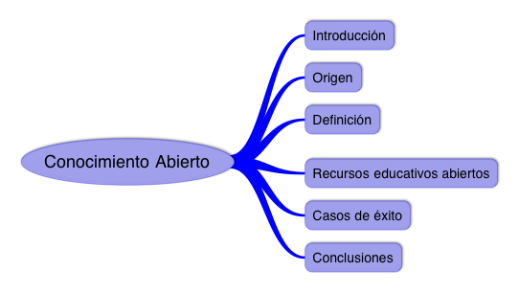
Sumario

Slide 3
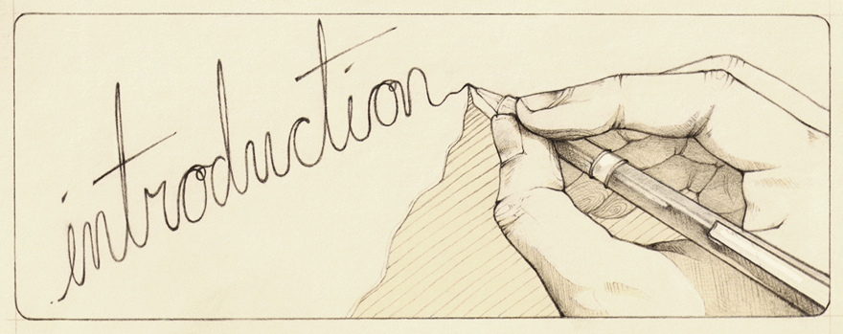
1. Introducción
001-Introduction by ~theumbrella
http://www.deviantart.com

Slide 4
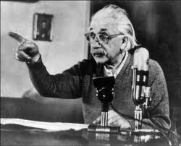
Una idea, un derecho, un deber
«Es muy importante que se tenga la
oportunidad de conocer y compren-
der los resultados del trabajo de
investigación científica. No es
suficiente que el conocimiento
adquirido sea registrado, desarrolla-
do y aplicado sólo por algunos
especialistas. La limitación del capital de conocimientos a su propio círculo es la muerte del espíritu filosófico de todo un pueblo y conduce al empobrecimiento intelectual» Albert Einstein (1948)

Slide 5

La era digital
La era digital cambia los modelos de negocio
  Especialmente en la creación/consumo de contenidos
  Contraejemplo «Ley Sinde»
La era digital abre innumerables vías para la difusión del conocimiento
  Compartir conocimiento implica desarrollo
«Era digital»
http://www.flickr.com/photos/vladjesul/1175663412/

Slide 6
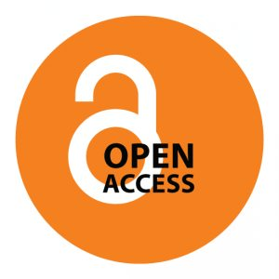
Open Access
Denominación que se están empleando internacionalmente para referirse
a la posibilidad de consultar un
documento científico de forma
libre y gratuita
Continuo incremento del número
de iniciativas de acceso abierto,
creadas con la finalidad de poner a disposición de la comunidad científica publicaciones y otro tipo de contenido digital
Adaptado de http://www.slideshare.net/Transito09/comunicacion-cientifica5

Slide 7
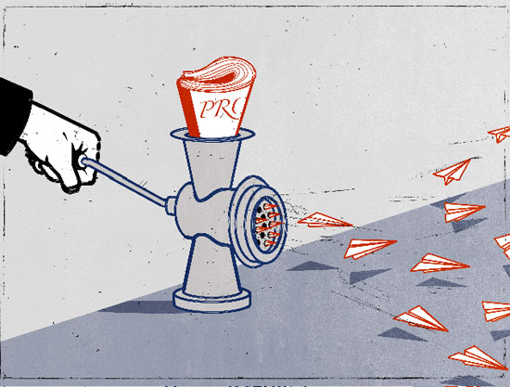
Open Access
Efectividad a la hora de compartir
conocimiento

Slide 8
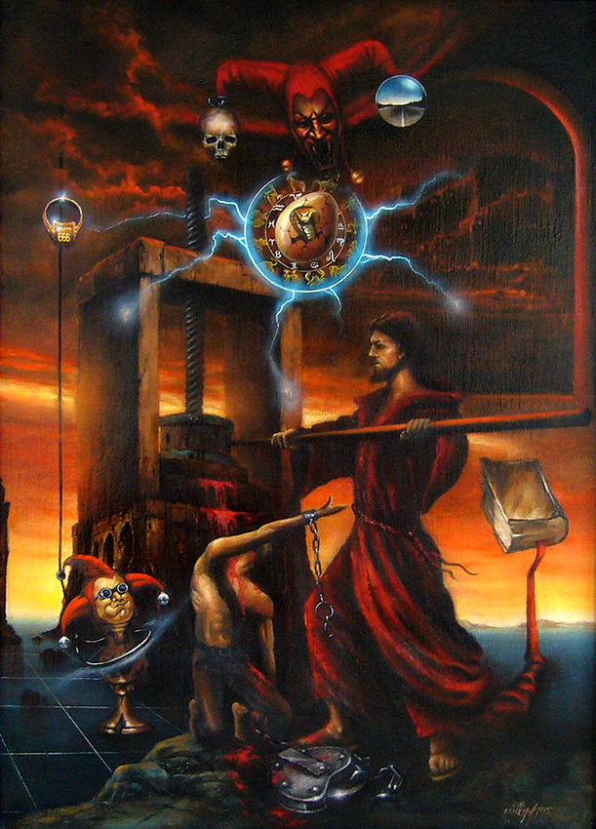
Open Access
No está exento de controversia y polémica
The Great Controversy by ~joseph-art
http://www.deviantart.com

Slide 9
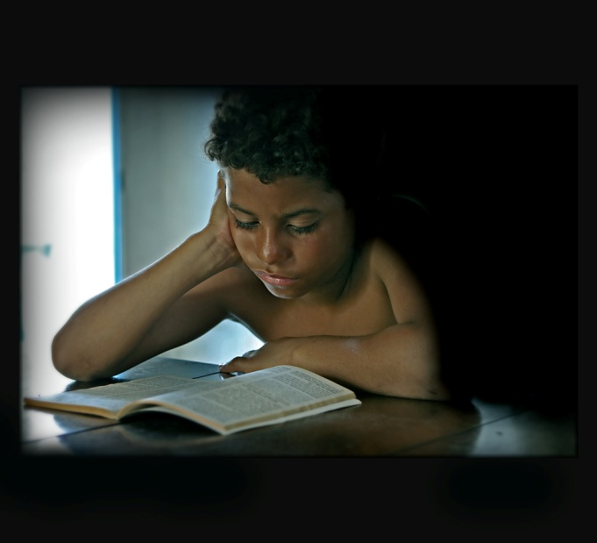
Conocimiento vs globalización
Un objetivo principal es construir sociedades
del conocimiento modernas en
las que las personas puedan participar
de la información y el conocimiento (UNESCO)
«The fountain of knowledge...»
http://www.flickr.com/photos/beija-flor/289045307/

Slide 10

2. Origen
The origin :: by ~Prince-K
http://www.deviantart.com

Slide 11
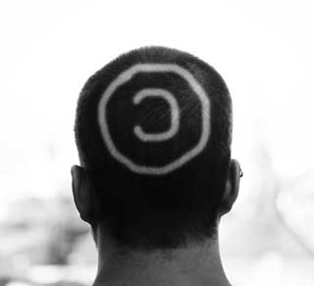
Origen del concepto
Por acceso abierto a la bibliografía erudita significamos su disponibilidad gratuita en la Internet pública, para que cualquier usuario la pueda leer, descargar, copiar, distribuir, imprimir, con la posibilidad de buscar o enlazar todos los textos de estos artículos, recorrerlos para indexación exhaustiva, utilizarlos como datos para software, o utilizarlos para cualquier otro propósito legal, sin barreras financieras, legales o técnicas, distintas de la fundamental de ganar acceso a la propia Internet
(Iniciativa de acceso abierto de Budapest, 2002)

Slide 12

Origen del concepto
Una publicación debe estar disponible como una versión completa, esto es con todos los materiales suplementarios (los resultados de la investigación científica original, datos primarios y metadatos, materiales fuente, representaciones digitales de materiales gráficos y pictóricos y materiales eruditos en multimedia)
(Declaración de Berlín, 2003)

Slide 13

Origen del concepto
Ministers recognised that fostering broader, open
access to and wide use of research data will enhance
the quality and productivity of science systems worldwide
(...)
(Declaración de OCDE, 2004)

Slide 14
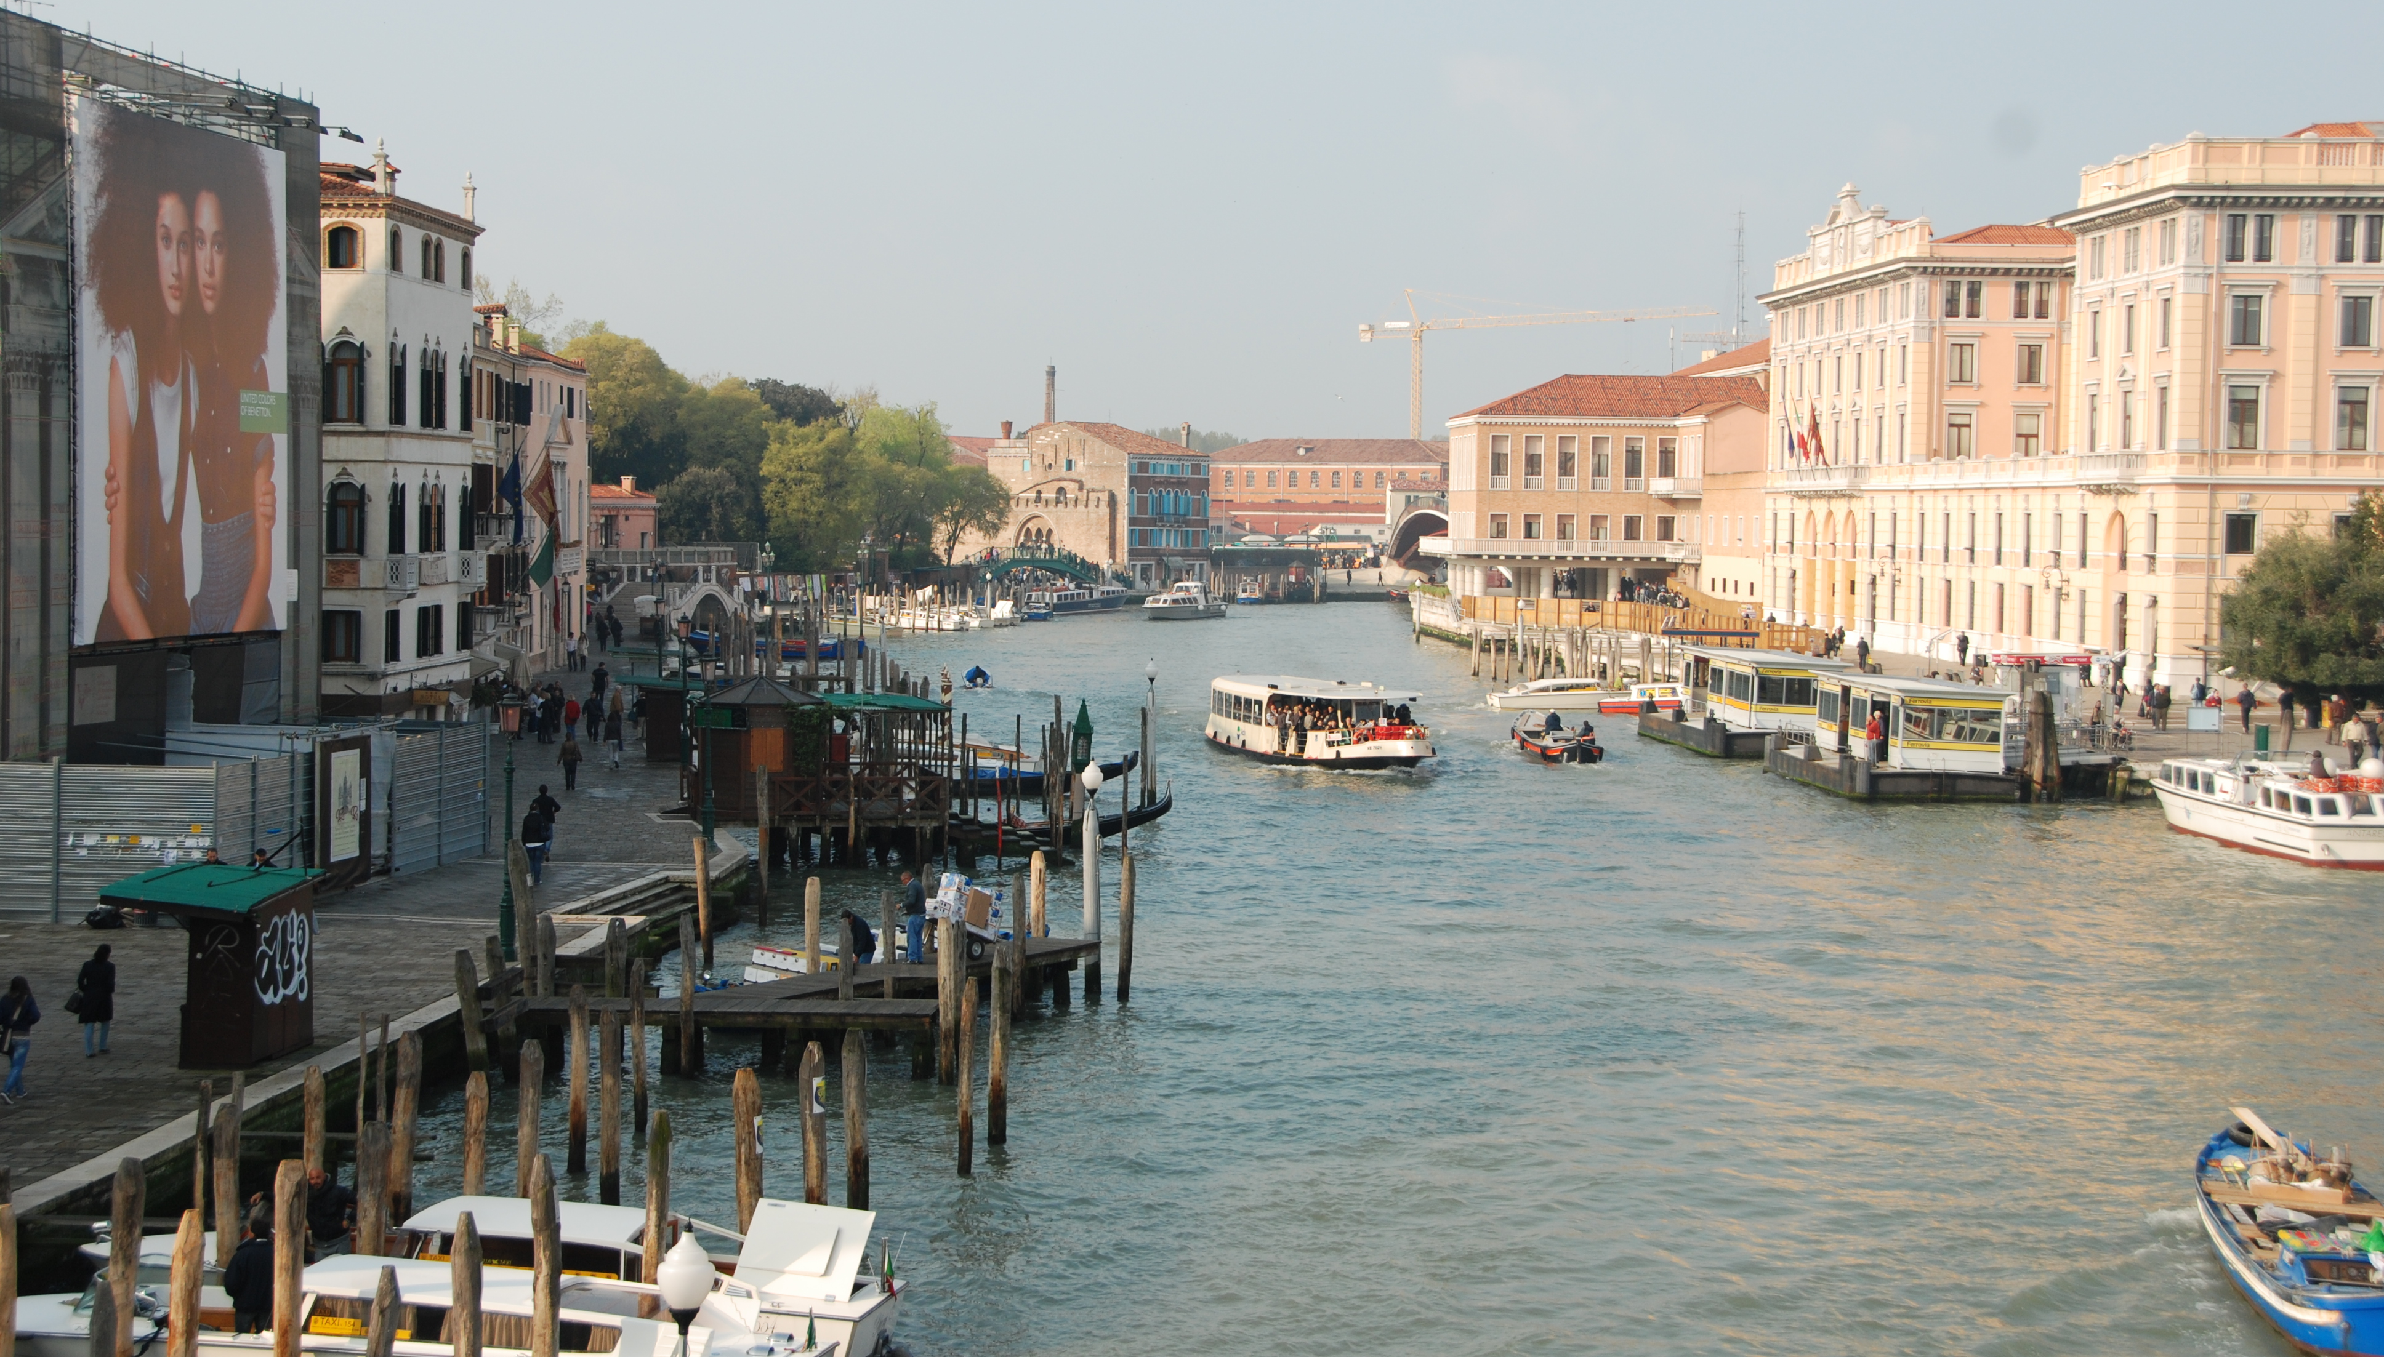
Extensión del concepto
Internet es el canal por excelencia para distribuir el conocimiento en cualquiera de sus formas y el acervo cultural

Slide 15
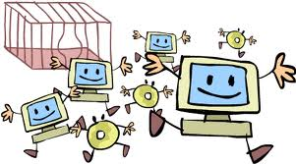
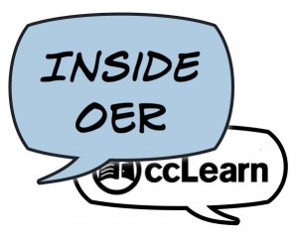
Extensión del concepto
No está limitado a publicaciones científicas
  Referente Software Libre
  Contenidos educativos en abierto

Slide 16
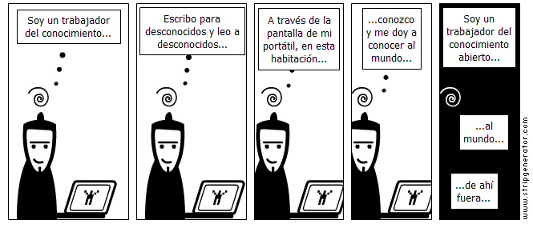
3. Definición

Slide 17
Conocimiento abierto
Las libertades y derechos con respecto al software libre, se han expandido al terreno del conocimiento, colmando la siguiente noción, muy extendida, de conocimiento abierto (León, 2005)
  El conocimiento libre puede ser libremente adquirido y libremente usado, con cualquier propósito y sin necesitar permiso de nadie (libertad 0)
  El conocimiento libre puede adaptarse libremente a las necesidades del adquisidor (libertad 1). El acceso a una fuente modificable del conocimiento es una precondición para ello
  El conocimiento libre puede compartirse libremente con los demás (libertad 2)
  El conocimiento libre es tal que puede mejorarse y sus versiones adaptadas y mejoradas pueden compartirse libremente con los demás, para que así se beneficie la comunidad entera (libertad 3). El acceso a una fuente modificable del conocimiento es una precondición para ello
Suele entenderse por contenido o conocimiento abierto aquel que disfruta de las libertades 0 y 2, y eventualmente de las 1 y 3
Notes:
León Rojas, J. M. (2005). Liberalidad del conocimiento desde la cesión de derechos de propiedad intelectual. En Encuentro Internacional sobre Conocimiento Libre. II Conferencia Internacional de Software Libre. Badajoz: Junta de Extremadura

Slide 18

4. Recursos educativos abiertos
photo by social secrets

Slide 19
Contenidos abiertos
«La libre disponibilidad en Internet, permitiendo a los usuarios leer, descargar, copiar, distribuir, imprimir, buscar o enlazar los textos completos de los artículos, indexarlos, usarlos para diferentes propósitos sin barreras legales o técnicas. El único límite que se debe de permitir sobre la reproducción y distribución, o relacionado con el copyright, es el que establezca el mismo autor» (BOAI-OSI, 2004)
«[…] materiales en formato digital que se ofrecen de manera gratuita y abierta para educadores, estudiantes y autodidactas para su uso y re-uso en la enseñanza, el aprendizaje y la investigación» (UNESCO, IIEP, 2002)
Tomadas de http://www.slideshare.net/jminguillona/miraflores-4350453

Slide 20

Atributos esenciales
Barreras técnicas: el contenido debe de ser abierto, debe de basarse en sistemas y herramientas de código abierto
Barreras económicas: como suscripciones, licencias, pay-per-view, etc. El acceso a los contenidos tiene que ofrecerse gratuitamente
Barreras legales: mínimas barreras cuanto a copyright y restricciones de licencias para el usuario final. Se tienen que licenciar los contenidos pensando en la reutilización
Proyecto OLCOS - http://www.olcos.org/
Notes:
Christakis, N. A. y Fowler, J. H. (2010). Conectados. Madrid: Taurus.

Slide 21
Áreas de actividad
Contenidos educativos: cursos completos, módulos de contenidos, objetos de aprendizaje, colecciones, etc.
Herramientas: software que da soporte al desarrollo, uso, reutilización, acceso de contenidos, incluye la búsqueda y organización del contenido
Recursos de implementación: licencias de propiedad intelectual y estándares de descripción de los recursos
Notes:
Seis grados de separación y tres grados de influencia
Stanley Milgram ideó un experimento que demostró en la década de 1960 que todas las personas del mundo están conectadas por una media de 6 grados de separación (un amigo está a un grado de uno, el amigo del amigo está a dos, y así sucesivamente). Experimento consistió en que 100 personas de Nebraska hiciesen llegar una carta a un hombre de negocios en Boston por medio de sus conocidos que más posibilidades tuvieran de conocer al hombre de Boston y contó el número de destinatarios que hicieron falta en cada caso con un resultado de 6 de media.
Sin embargo, que todos estemos de media conectados con todos los demás por 6 grados de separación no significa que tengamos alguna influencia sobre todas las personas que están a una determinada distancia social de nosotros.
La influencia de las redes sociales obedece a la Regla de los Tres Grados de Influencia. Todo lo que hacemos o decimos se difunde por nuestra red y tiene cierto impacto en nuestros amigos (un grado), en los amigos de nuestros amigos (dos grados) e incluso en los amigos de los amigos de nuestros amigos (tres grados). Nuestra influencia se disipa gradualmente y deja de tener efecto perceptible en las personas que están a más distancia social de 3 grados

Slide 22

Repositorios
Software para la preservación digital
Archivo centralizado donde se
almacena y mantiene información
digital
Notes:
72% of Internet users are part of at least one social network, which translates to 940 million users worldwide. These are the results of a global study among 2,800 Internet users
http://blog.insites.be/?p=1704

Slide 23
Repositorios - Tipos
Temático
  Documentos de una o varias disciplinas científicas específicas y al que contribuyen con sus trabajos investigadores de diversas instituciones
Institucional
  La producción intelectual de los miembros de una institución académica resultado de su actividad docente e investigadora, desarrollado por la propia institución

Slide 24
Directorios de repositorios
The Directory of Open Access Repositories – OpenDOAR - http://www.opendoar.org
  University of Nottingham, UK
  1851 repositorios registrados (7-2-2011)
Registry of Open Access Repositories (ROAR) - http://roar.eprints.org
  University of Southampton, UK
  2104 entradas (7-2-2011)

Slide 25

Directorio de revistas OA
Directory of Open Access Journals – DOAJ - http://www.doaj.org/
  There are now 6106 journals in the directory. Currently 2596 journals are searchable at article level. As of today 507611 articles are included in the DOAJ service (7-2-2011)

Slide 26
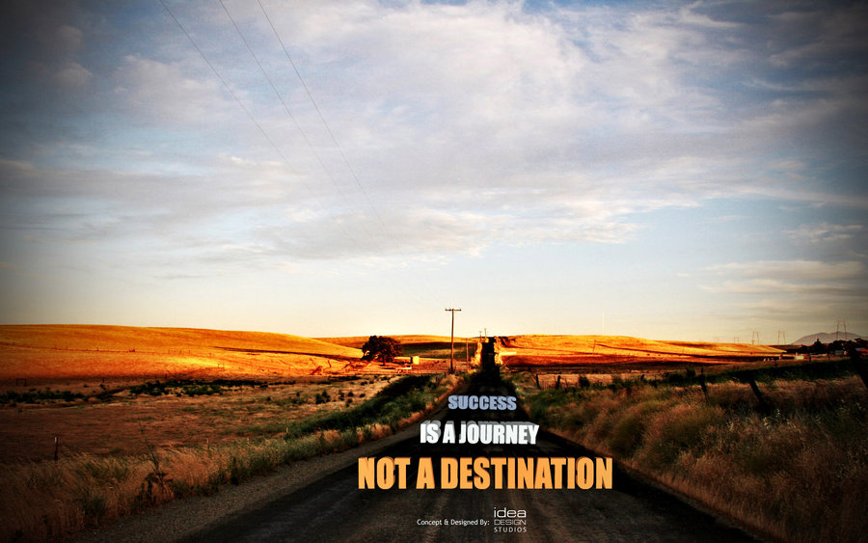
5. Casos de éxito
Sucess in Journey Not A... by ~Qureshi-Designerz (http://www.deviantart.com)

Slide 27


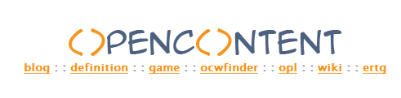


OER
http://www.wikisaber.es/
http://www.oercommons.org/
http://www.opencontent.org/
http://www.jisc.ac.uk/whatwedo/programmes/elearning/oer

Slide 28
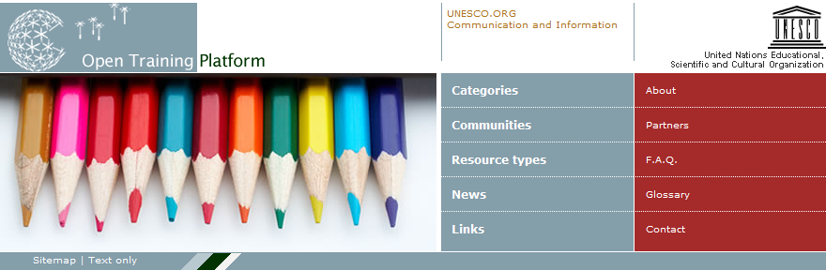
Open Training Platform
http://opentraining.unesco-ci.org

Slide 29
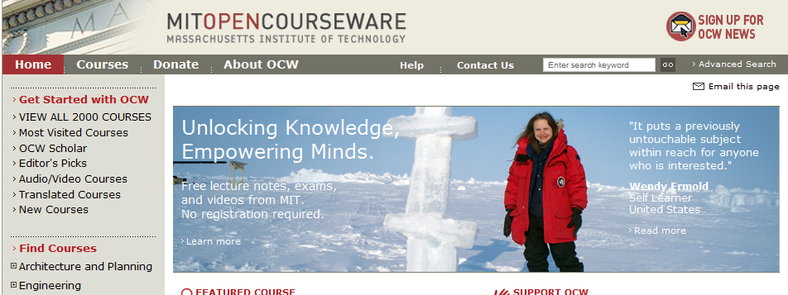
OCW
http://ocw.mit.edu

Slide 30
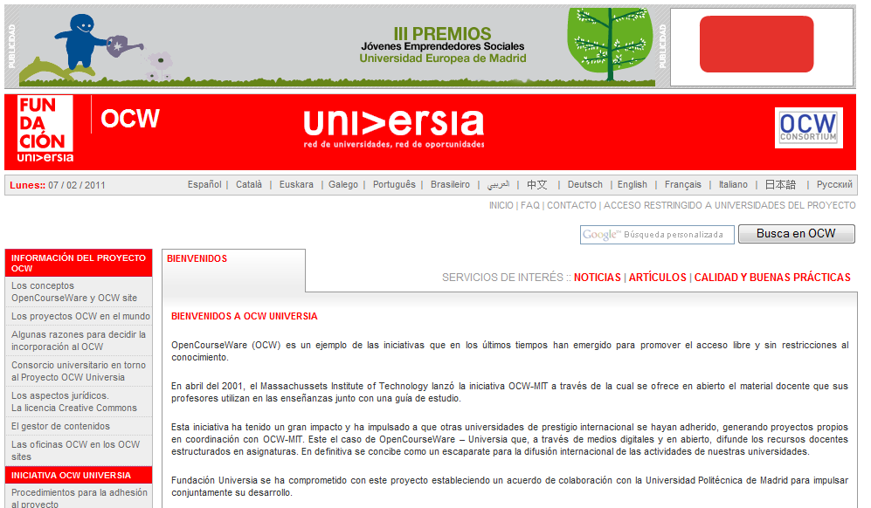
OCW
http://ocw.universia.net/es/

Slide 31
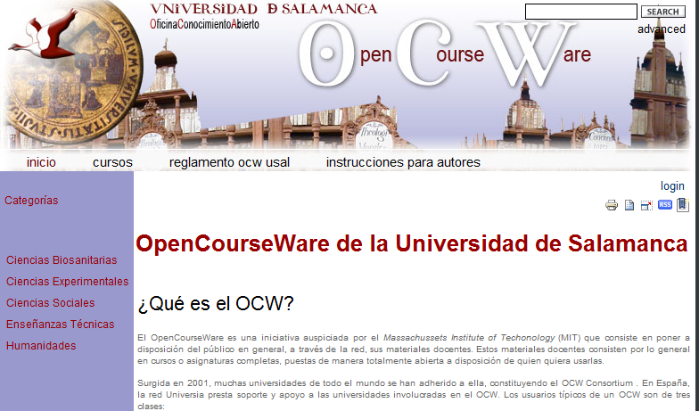
OCW – USAL
http://ocw.usal.es/

Slide 32
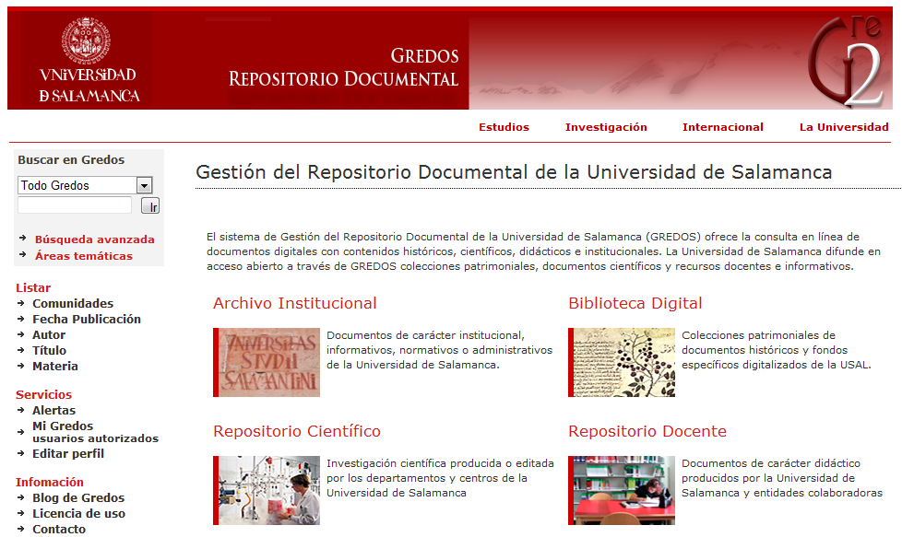
GREDOS - USAL
http://gredos.usal.es

Slide 33
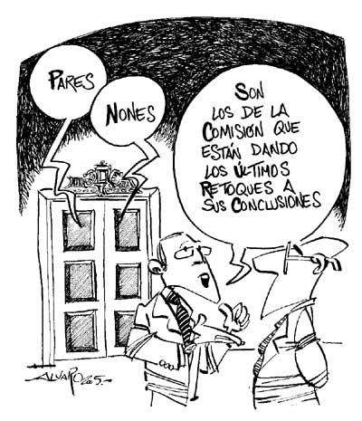
6. Conclusiones

Slide 34
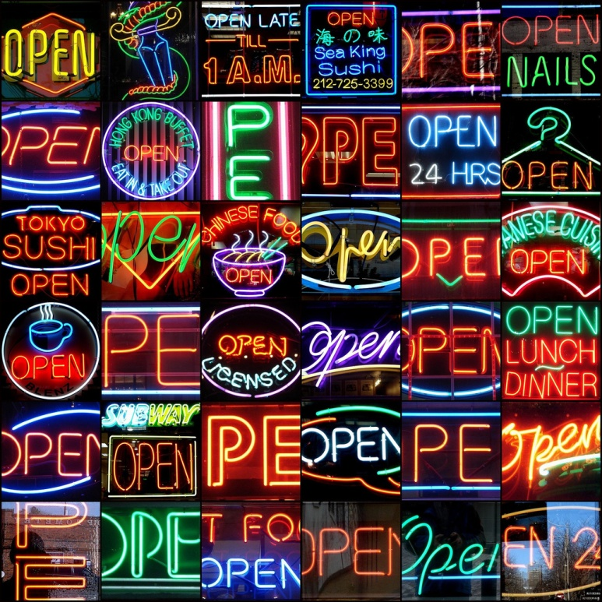
Conclusiones
El modelo o filosofía open avanza y tiene una alta penetración e incidencia en la sociedad del conocimiento
  Con crecimiento
  exponencial de
  forma globalizada
OPEN. http://www.flickr.com/photos/mag3737/1914076277/

Slide 35
Conclusiones
Informe Horizon 2010 Iberoamérica (http://elchr.uoc.edu/)
  Tendencia significativa
  Tecnología que se debe observar
«El conocimiento se “descentraliza” en tanto que producción, distribución… y reutilización»
«Contenido abierto»

Slide 36
Conclusiones
Conocimiento abierto sinónimo de beneficio
  Para los investigadores, para las instituciones pero sobre todo para la sociedad en general
  El acceso a la información es esencial en una sociedad democrática
  > difusión > visibilidad > acceso > impacto
  Enriquece la educación
  Acorta la brecha entre los países ricos y pobres
Adaptada de http://www.slideshare.net/carolina_devolder/el-acceso-abierto-la-incormacin-como-bien-pblico

Slide 37
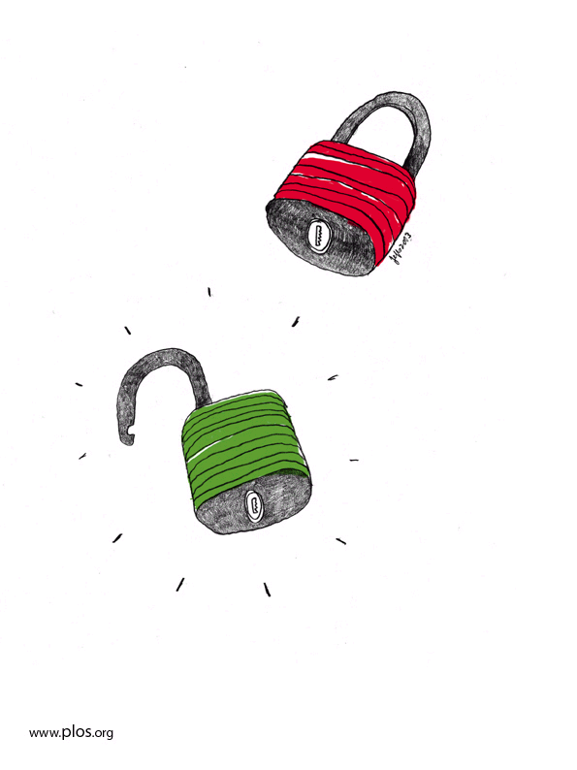
Conclusiones
El movimiento OA cuestiona el monopolio que las grandes editoriales ejercen en la distribución de la información

Slide 38

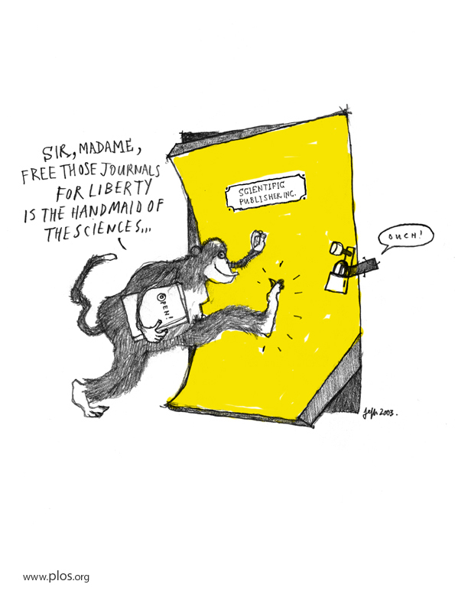
Conclusiones

Slide 39
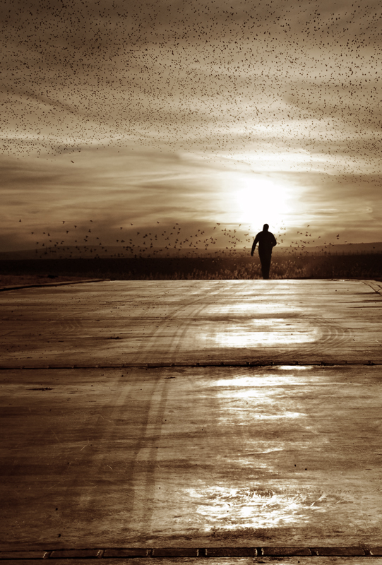
Conclusiones
Para el conocimiento en abierto
se debería poder aplicar la frase
de Franz Kafka
«A partir de cierto punto no hay retorno. Ese es el punto que hay que alcanzar»
not return... by *solak11
http://www.deviantart.com

Slide 40
Conclusiones
Es necesaria una estrategia para la implantación del Conocimiento Abierto en una institución
Es necesario un apoyo de los niveles directivos para la implantación del Conocimiento Abierto en una institución

Slide 41

Conclusiones
Software
Libre
Innovación
Abierta
Conocimiento
Abierto
Contenidos
Abiertos
Ciencia
Abierta

Slide 42

Conclusiones
“Si tú tienes una manzana y yo tengo una manzana e intercambiamos manzanas, entonces tanto
tú como yo seguimos teniendo una manzana.
Pero si tú tienes una idea y yo tengo una idea y las intercambiamos, entonces ambos tendremos dos ideas”
George Bernard Shaw
Idea of Life by *pelleron
http://www.deviantart.com

Slide 43

preguntas
Question mark by ~ ~ganser
http://www.deviantart.com

Slide 44

Grupo GRIAL
Nos puedes seguir en…
  http://grial.usal.es
  http://www.facebook.com/grialusal
  http://twitter.com/grial_usal

Slide 45
Conocimiento Abierto
Recursos Informáticos - Unidad I: Gestión de la Tecnología y del Conocimiento
Dr. Francisco José García Peñalvo
Departamento de Informática y Automática
GRupo de investigación en InterAcción y eLearning (GRIAL)
Universidad de Salamanca
fgarcia@usal.es
http://grial.usal.es
http://twitter.com/frangp
Máster en las TIC en la Educación: Análisis y Diseño de Procesos, Recursos y Prácticas Formativas
Facultad de Educación – 8 de febrero 2010

